Slide 1
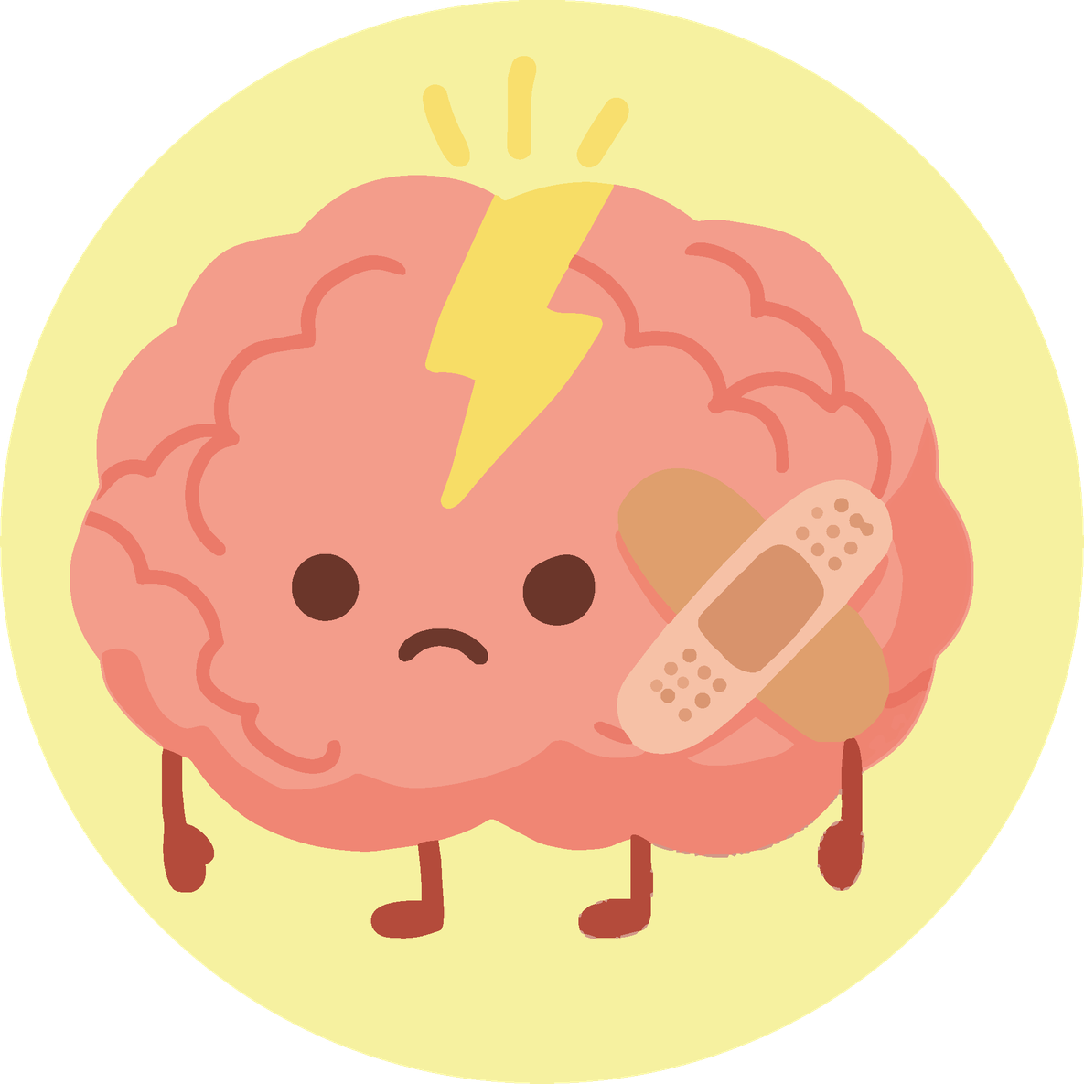

Modul 4
Psychische Gesundheit
Wie wir unsere Gefühle verstehen und lernen, auf uns achtzugeben
Aktivitäten für die Grundschule

Slide 2
Warum sprechen wir über psychische Gesundheit?
Wie wir uns fühlen, beeinflusst:
01
Wie wir denken
02
Wie wir handeln
03
Unsere Konzentration und unser Lernen
04
Wie wir mit anderen umgehen
Alle Menschen haben gute Tage und schwierige Tage. Darüber zu sprechen hilft uns, uns selbst besser zu verstehen.

Slide 3
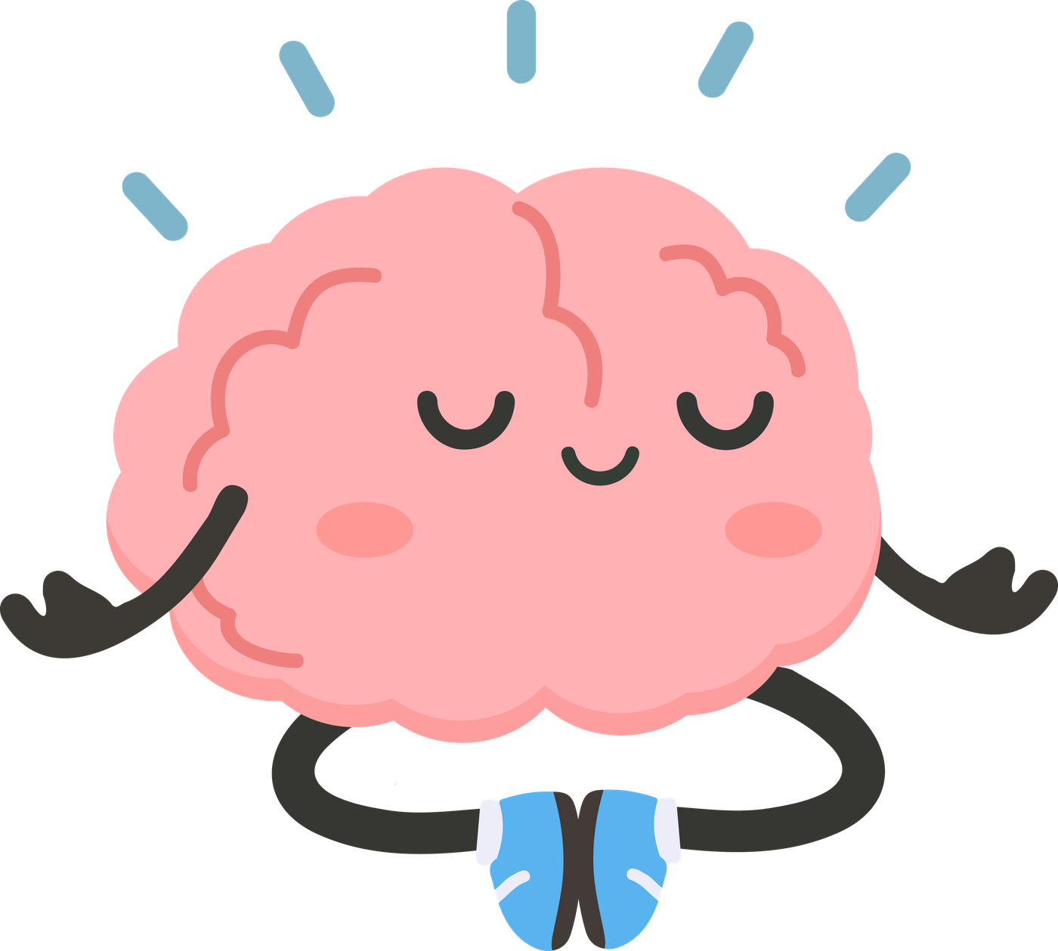
Was ist psychische Gesundheit?
Wie wir uns fühlen, beeinflusst:
01
Wie wir denken
02
Wie wir handeln
03
Unsere Konzentration und unser Lernen
04
Wie wir mit anderen umgehen
Es bedeutet nicht, „immer glücklich zu sein“. Es bedeutet zu wissen, was wir brauchen und wie wir um Hilfe bitten.

Slide 4
Heute werden wir...
01
Verstehen, was psychische Gesundheit ist.
02
Den Unterschied lernen zwischen „gestresst sein“ und einem Problem mit der psychischen Gesundheit.
03
Signale des Körpers, Gefühle und Gedanken erkennen.
04
Übungen lernen, um uns zu beruhigen und uns besser zu fühlen.
05
Unseren „Gefühlstank“ kennenlernen und erfahren, wie wir ihn füllen können.
06
Herausfinden, wer uns helfen kann.
07
Selbstfürsorge und Empathie in der Gruppe fördern.

Slide 5
Bevor wir beginnen, denk daran:
Wir respektieren alle.
Jeder nimmt so teil, wie ersie kann
Wir teilen nur das, was wir möchten.
Es gibt keine richtigen oder falschen Antworten.
Wir sprechen über allgemeine Situationen, nicht über persönliche.
Das Wichtigste:
Wir möchten, dass dies ein sicherer, ruhiger und freundlicher Ort für alle ist.

Slide 6
Tag 1.
Aktivität 1.1
Was ist psychische Gesundheit?

Slide 7
Materialien
  Tafel oder Bildschirm
Was werden wir tun?
  Wir werden gemeinsam darüber nachdenken, was psychische Gesundheit ist.

Slide 8
Was bedeutet psychische Gesundheit für dich?
Beeinflusst sie, wie du denkst oder fühlst?
Hat sie nur mit Problemen zu tun?
Wir alle haben eine psychische Gesundheit und wir müssen auf sie achten.

Slide 9
Aktivität 1.2
Was beeinflusst meine psychische Gesundheit?

Slide 10
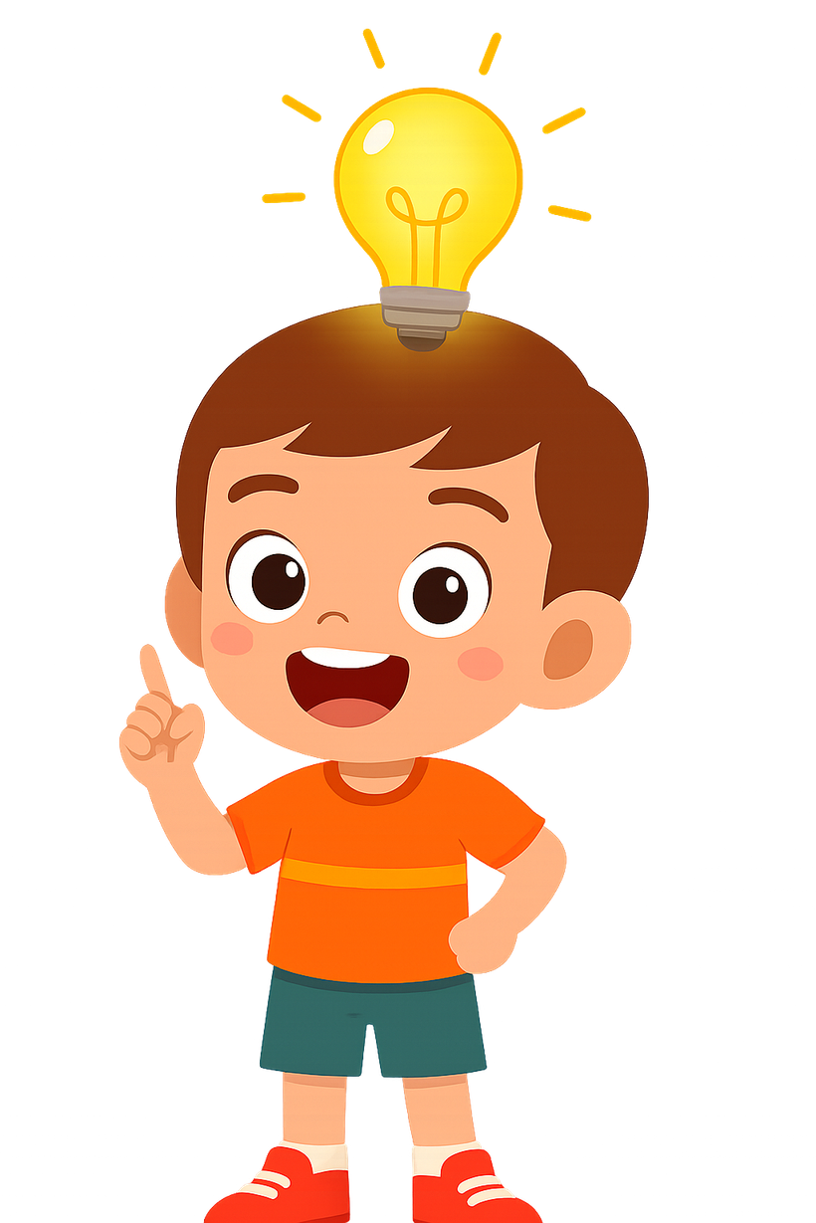
Materialien
  Tafel
  Filzstifte
  (optional) Klebezettel
Was werden wir tun?
  Wir werden Dinge identifizieren, die unserem Wohlbefinden helfen, und Dinge, die es erschweren.

Slide 11
Unterstützende Faktoren
Erschwerende Faktoren
  Schulstress
  Zu viel Zeit an Bildschirmen
  Konflikte mit Freund*innen
  Mobbing oder Ausgrenzung
  Schlafmangel
  Sich allein fühlen
  Leistungs- oder Notendruck
  Familiäre Konflikte
  Ausreichend Schlaf
  Freundschaften und das Gefühl, Teil einer Gruppe zu sein
  Bewegung / Sport
  Mit einer Vertrauensperson sprechen (Familie, Lehrkräfte, Freund*innen)
  Zeit an der frischen Luft / in der Natur
Die psychische Gesundheit hängt von vielen Faktoren ab, nicht nur von einem einzigen.

Slide 12
Aktivität 1.3
Faktoren, die die psychische Gesundheit beeinflussen

Slide 13
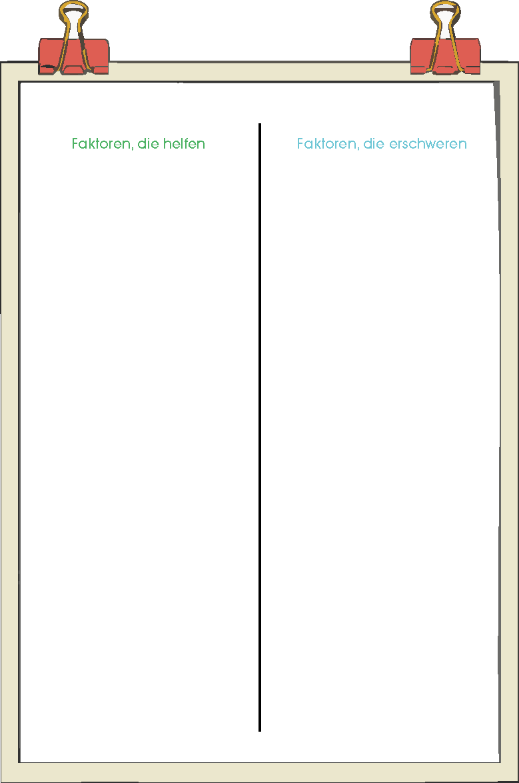
Materialien
  Tonkarton
  Farben / Buntstifte
  Tische in Gruppenform
  Ausreichend Schlaf
  Freundschaften und das Gefühl, Teil einer Gruppe zu sein
  Bewegung / Sport
  Mit einer Vertrauensperson sprechen (Familie, Lehrkräfte, Freund*innen)
  Zeit an der frischen Luft / in der Natur
  Schulstress
  Zu viel Zeit an Bildschirmen
  Konflikte mit Freund*innen
  Mobbing oder Ausgrenzung
  Schlafmangel
  Sich allein fühlen
  Leistungs- oder Notendruck
  Familiäre Konflikte
Was werden wir tun?
  Wir werden in Gruppen ein Poster über psychische Gesundheit erstellen.
Wir suchen keine „schönen“ Poster, sondern klare Ideen.

Slide 14
Aktivität 1.4
Abschluss von Tag 1

Slide 15
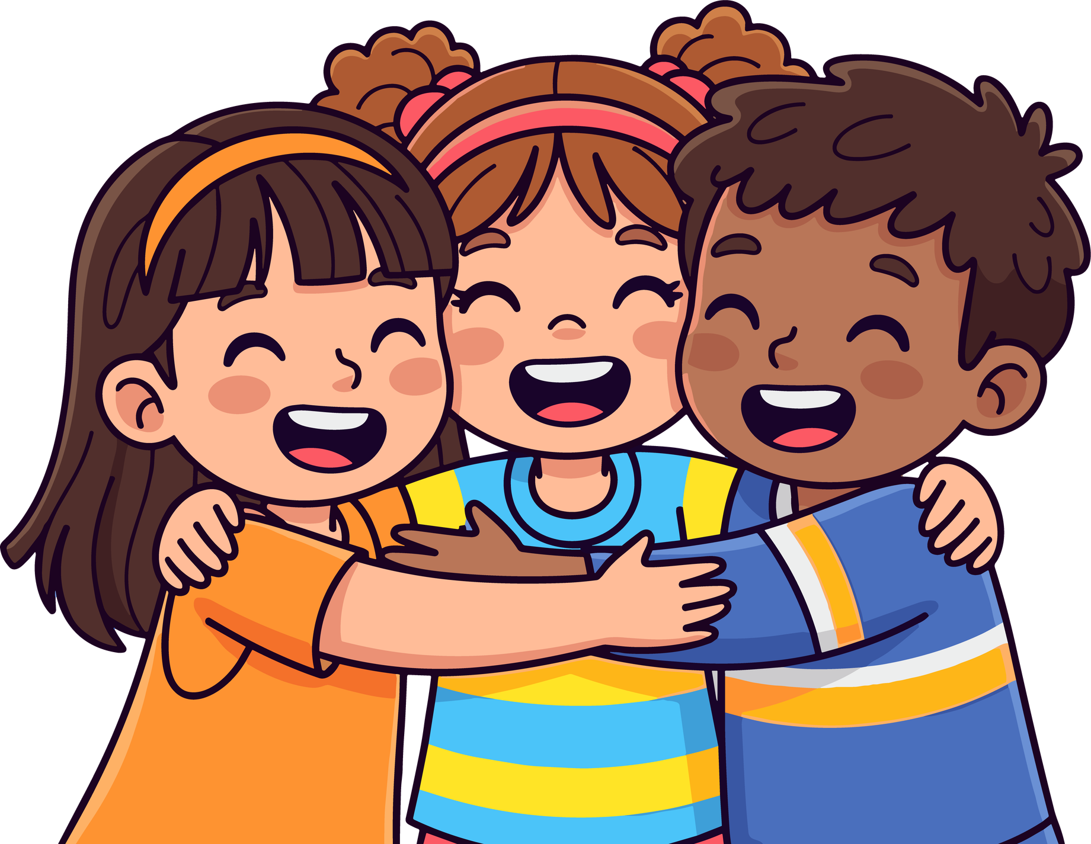
Welche wichtige Idee nimmst du heute über mentale Gesundheit mit?
Sich um den Geist zu kümmern ist genauso wichtig wie sich um den Körper zu kümmern.

Slide 16
Tag 2.
Aktivität 2.1
Wie fühle ich mich?

Slide 17
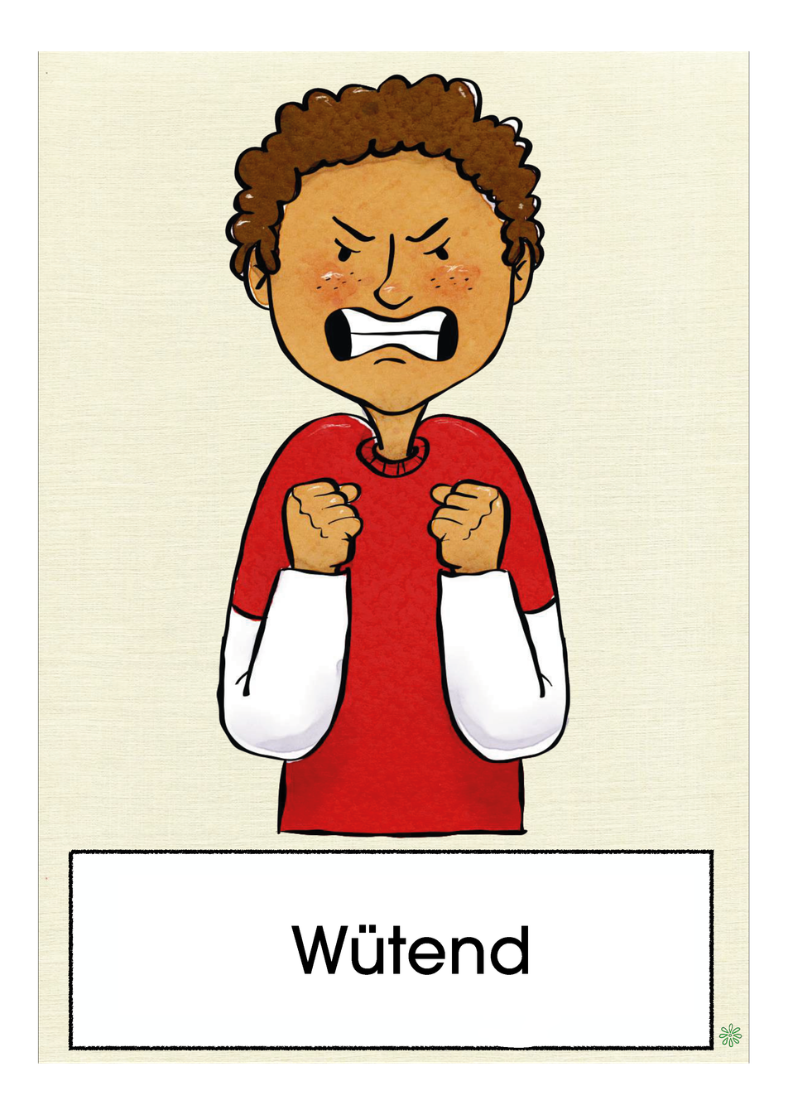
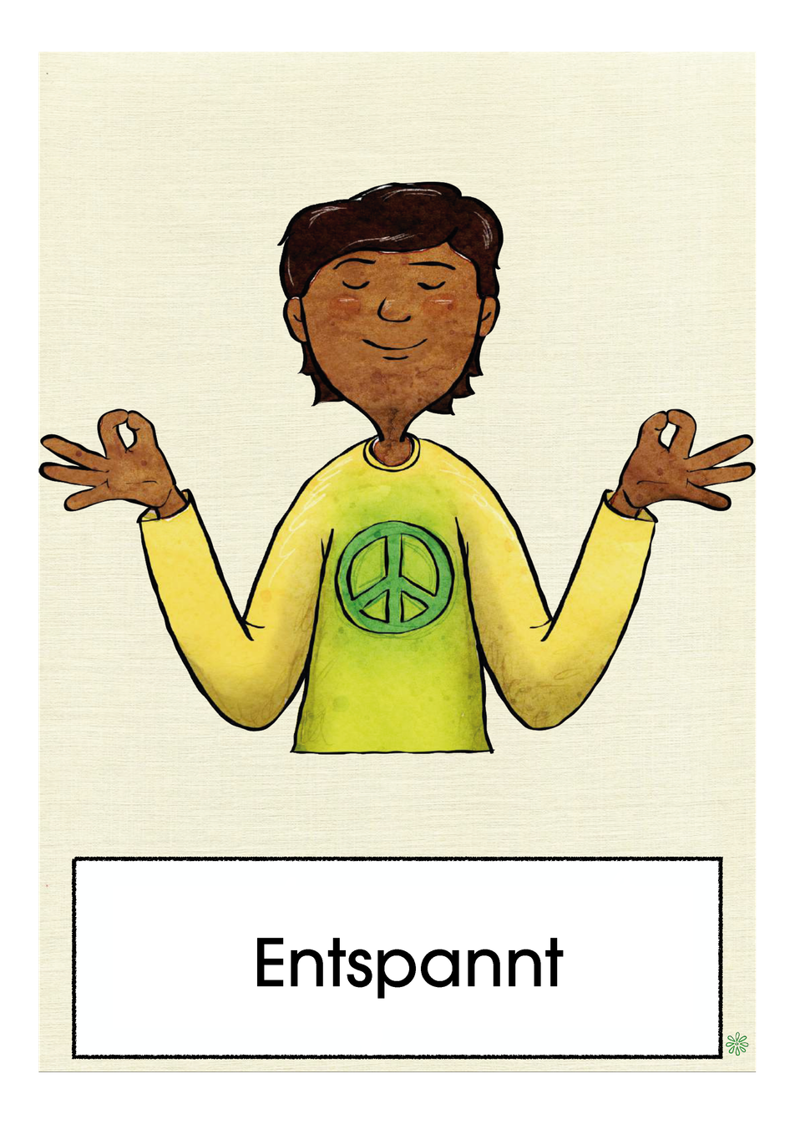
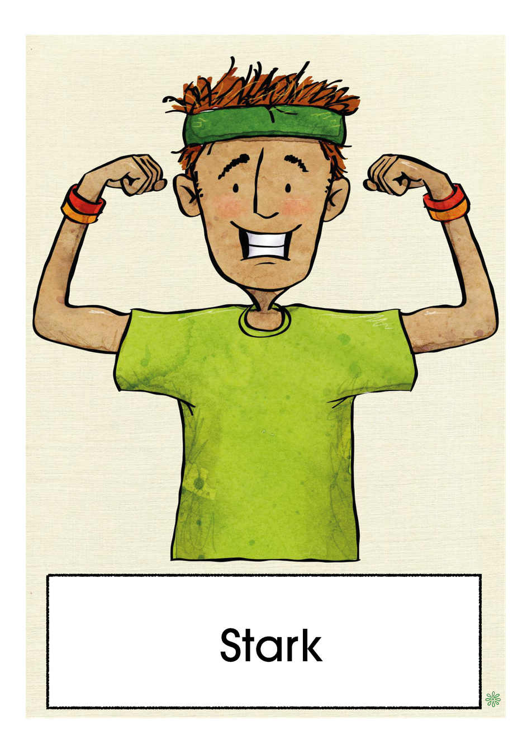
Materialien
  Gefühlskarten (optional, sehr empfehlenswert)
  Text für die Meditation A2.1
  Stühle im Kreis
Was werden wir tun?
  Wir werden darüber nachdenken, wie wir uns fühlen.
  Wir werden unseren Emotionen einen Namen geben.
  Wir werden eine kurze Meditation machen.
Denk daran, dass alle Emotionen normal sind

Slide 18
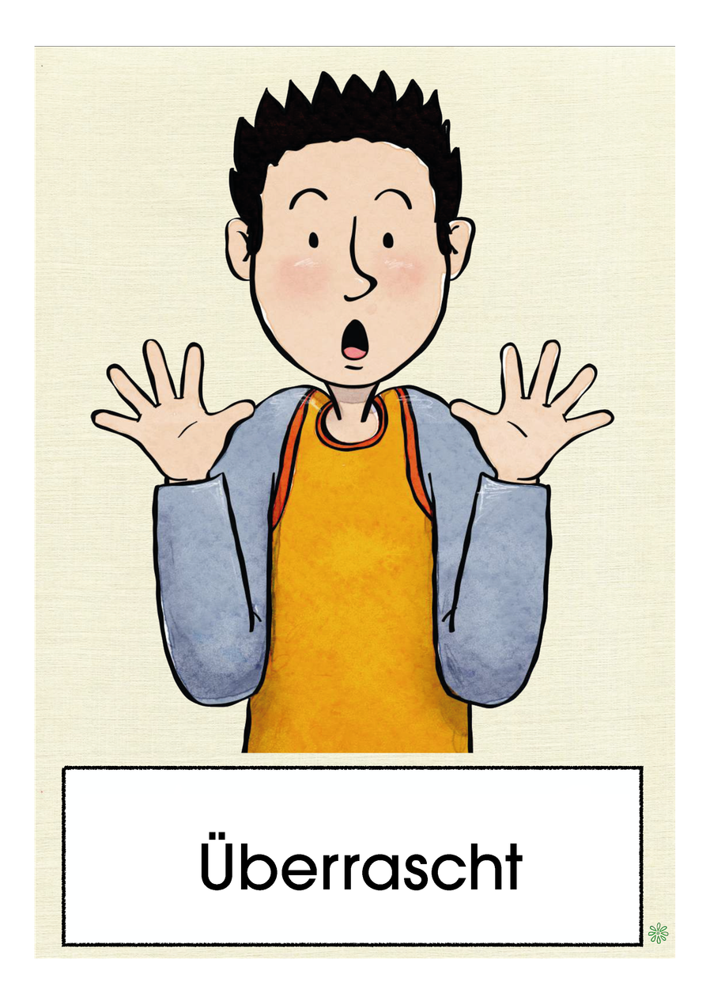
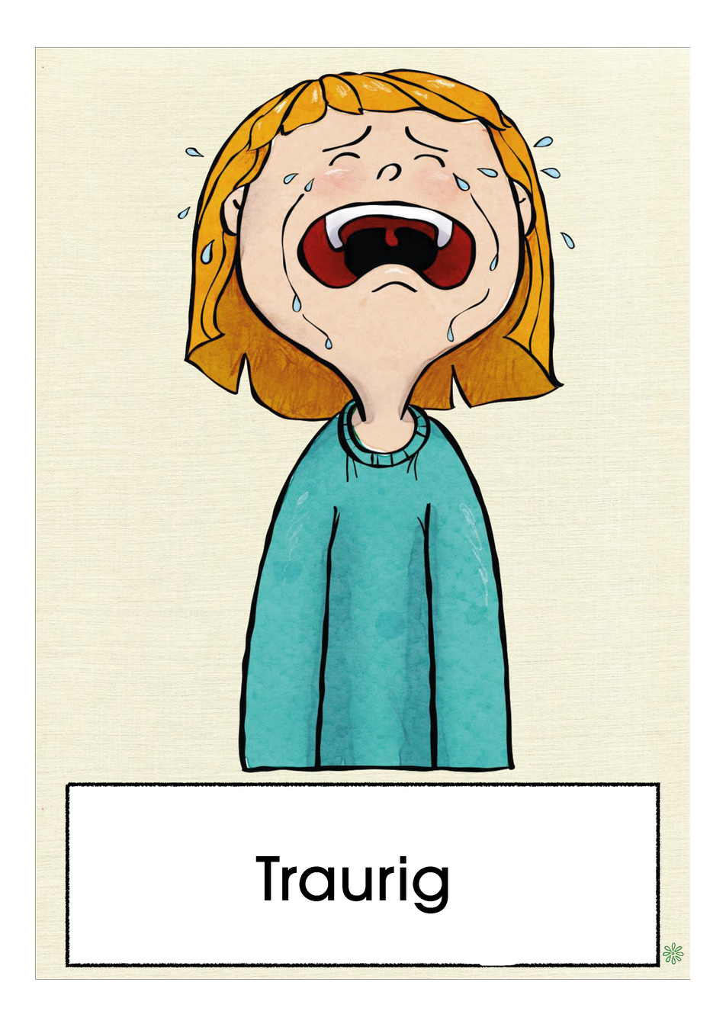

Slide 19
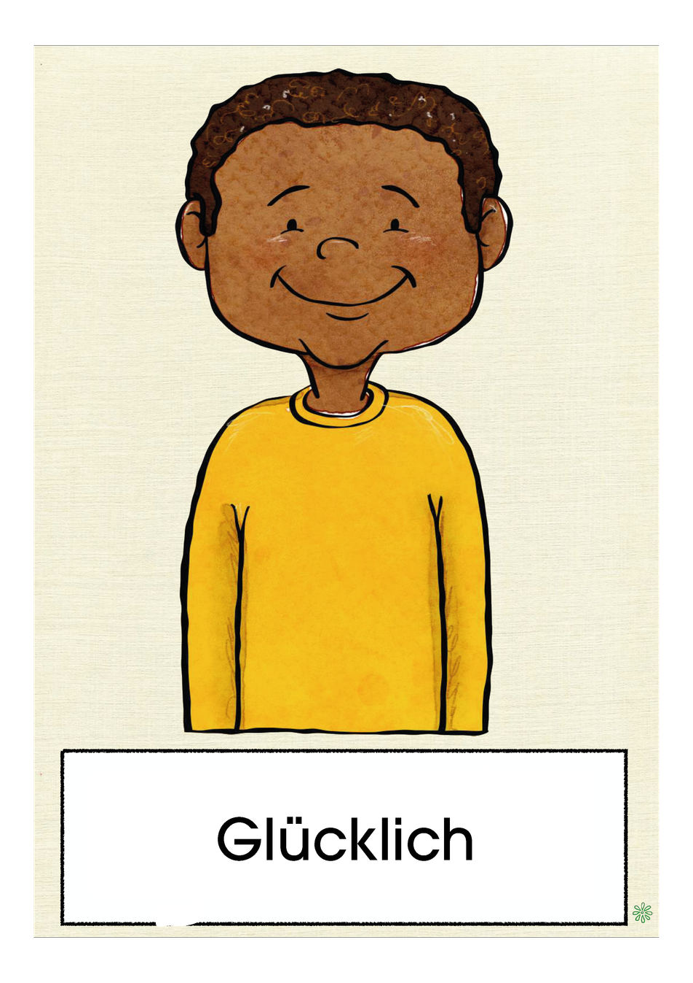

Slide 20
Aktivität 2.2
Wie können sich die anderen fühlen?

Slide 21
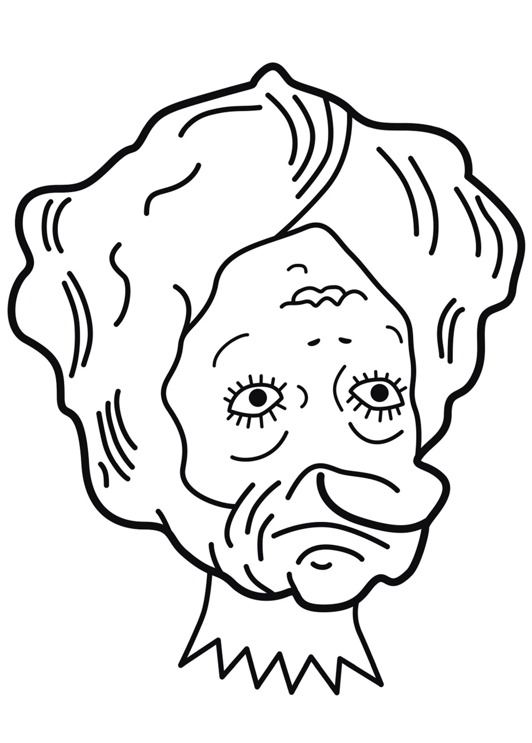
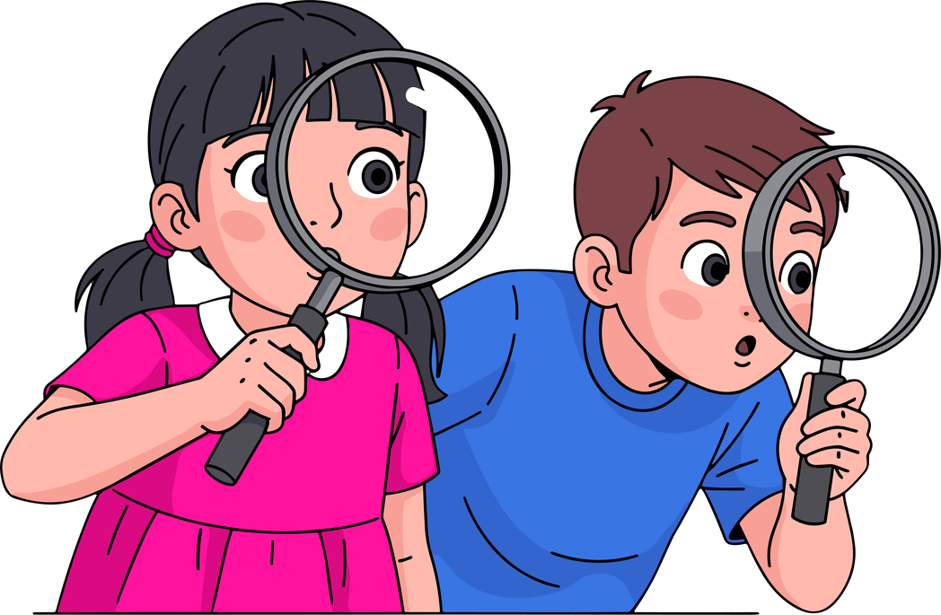
Materialien
  Zeichnung A2.2
Was werden wir tun?
  Wir werden eine Zeichnung anschauen und versuchen zu interpretieren, wie sich die Figur fühlt.

Slide 22
Was siehst du auf der Zeichnung?
Wissen wir immer, wie es den anderen geht?
Irren wir uns manchmal?
Respektvoll nachzufragen ist auch eine Art der Fürsorge.

Slide 23
Aktivität 2.3
Warum fühle ich mich manchmal schlecht?

Slide 24
Nachdenken
Mit Partner*in teilen
In der Gruppe teilen
In Stille nachdenken
  „Mir ging es schlecht, als ich mich mit einem Freund gestritten habe und jemanden zum Reden brauchte.“
  „Mir ist es passiert, dass ich traurig war und Gesellschaft brauchte.“
  „Ich war nervös und brauchte jemanden, der mich beruhigt.“
  „Manchmal fühlen wir uns traurig und müssen mit jemandem sprechen.“
  „Wenn es uns schlecht geht, brauchen wir manchmal die Hilfe von Erwachsenen.“
  „Viele sagten, dass sie das Bedürfnis hatten, gehört zu werden.“
Wann habe ich mich das letzte Mal schlecht gefühlt?
Was habe ich damals gebraucht?

Slide 25
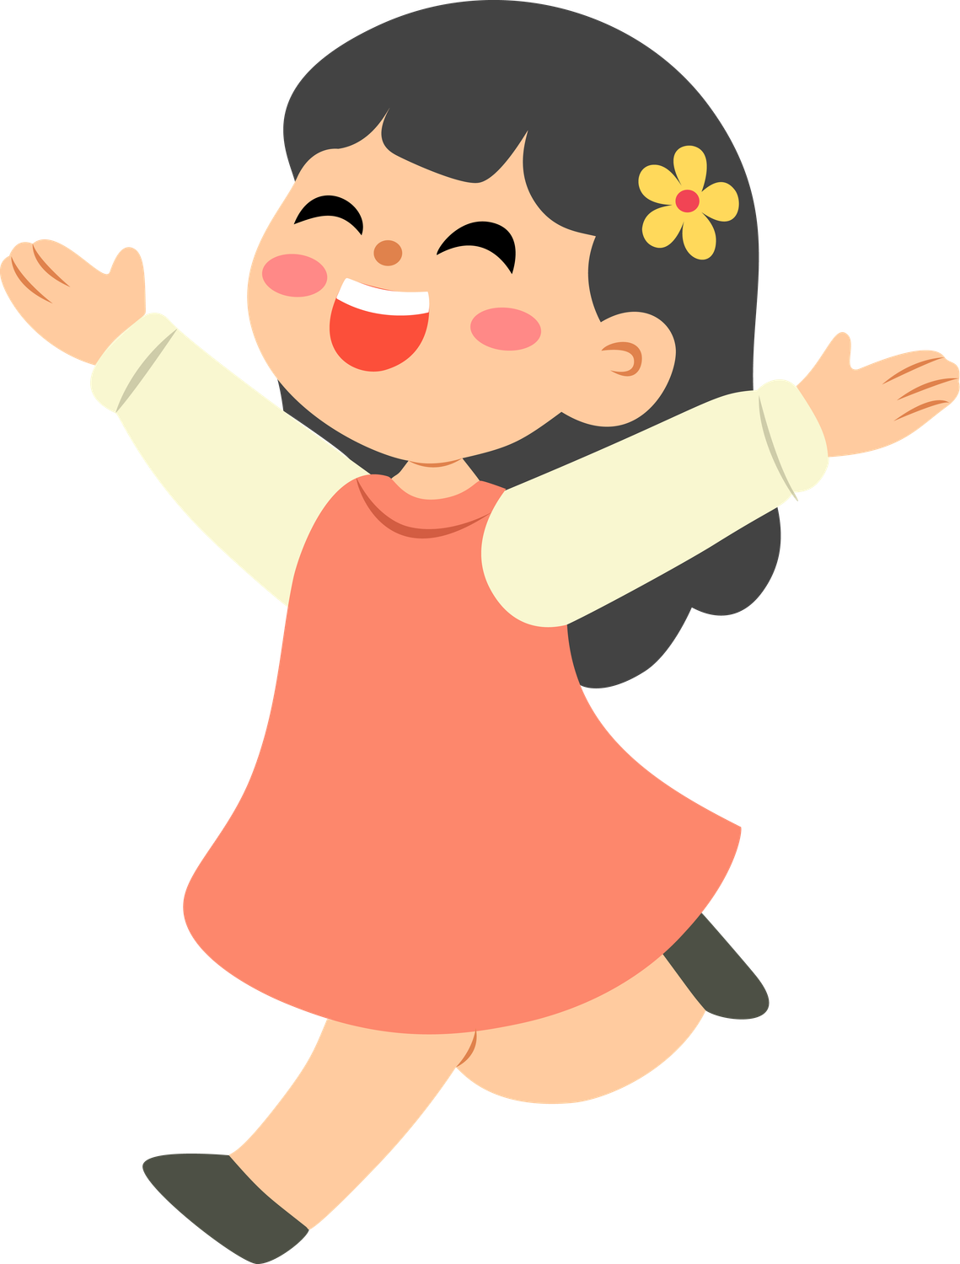
Sich schlecht zu fühlen ist normal. Zu wissen, was wir brauchen, hilft uns.
Wann habe ich mich das letzte Mal schlecht gefühlt?
Was habe ich damals gebraucht?

Slide 26
Tag 3.
Aktivität 3.1
Wer kann mir helfen?

Slide 27
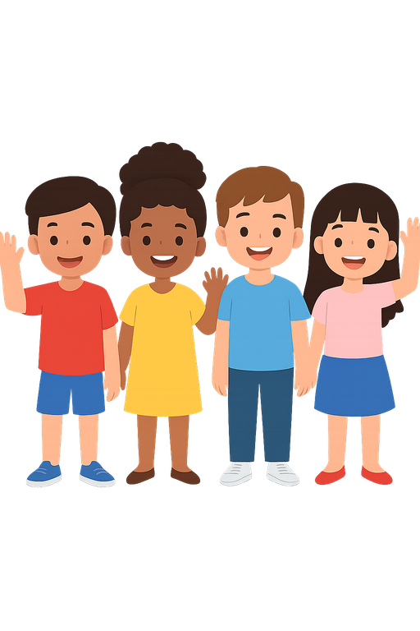
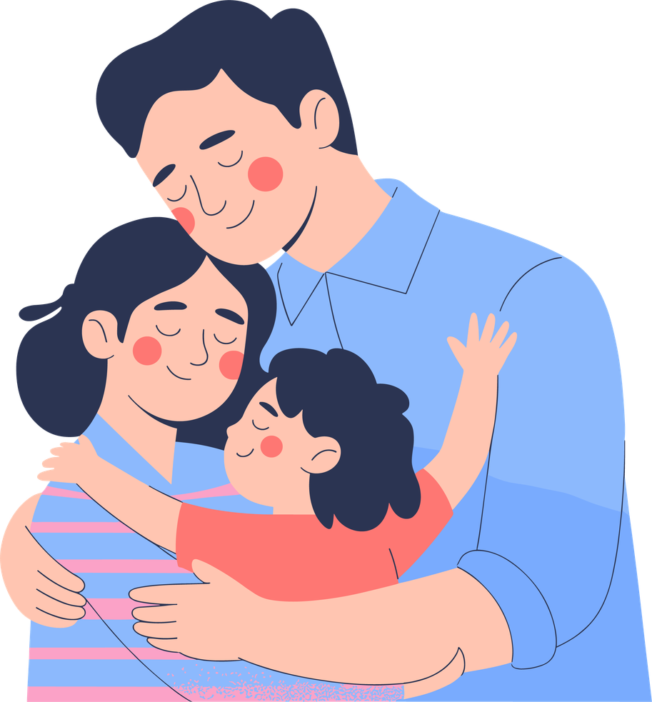
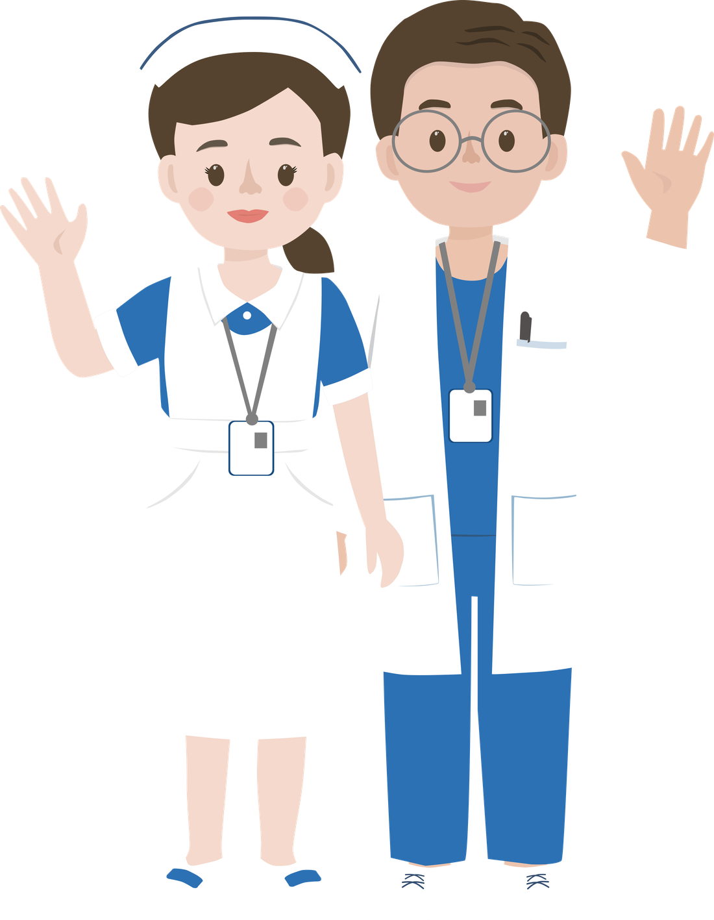
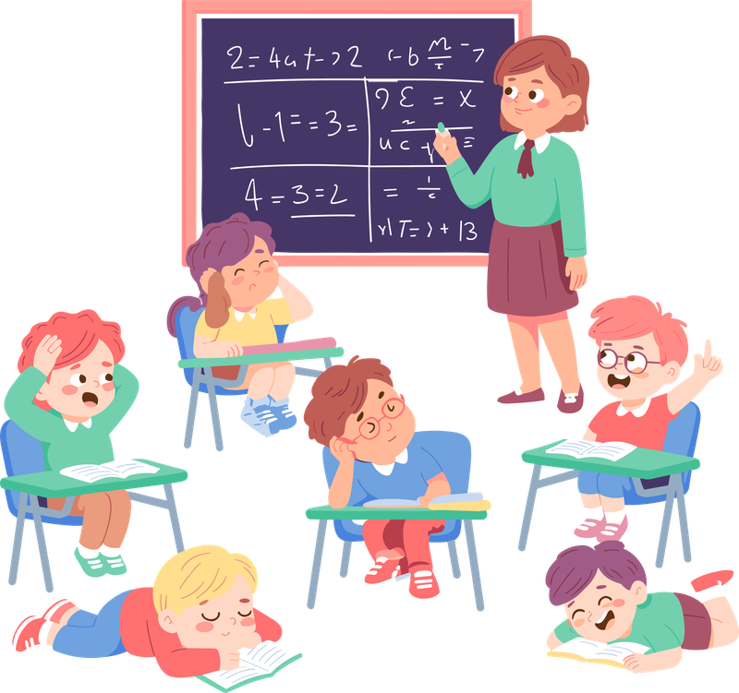
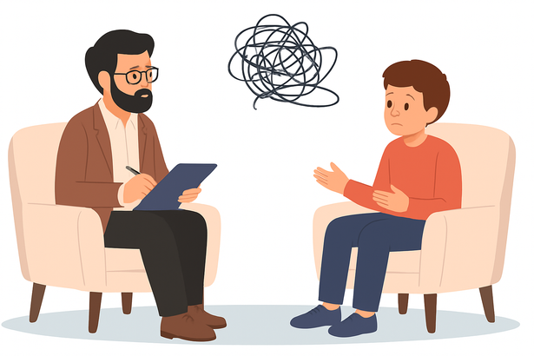
Wir denken darüber nach, wer uns hilft.
Wer hilft, wenn der Körper wehtut?
Es gibt viele Arten von Hilfe und alle sind gültig.

Slide 28
Aktivität 3.2
Meine Hilfekarte

Slide 29
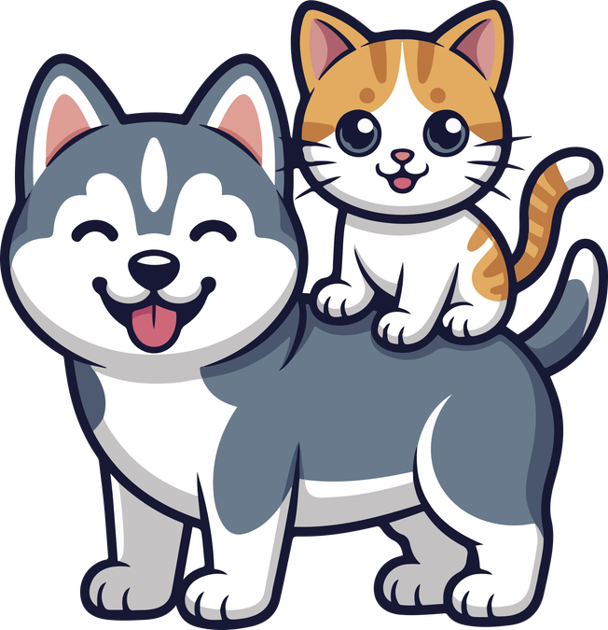
Wir werden Karten erstellen, die uns beim Erinnern helfen.
Wer hilft, wenn der Körper wehtut?
Denk daran: Jede Person hat ein anderes Netzwerk, und das ist völlig in Ordnung.

Slide 30
Aktivität 3.3
Wie helfen wir jemandem, dem*der es nicht gut geht?

Slide 31
Wir überlegen gemeinsam, wie wir jemanden mit Respekt begleiten können.
Wann kann eine befreundete Person helfen?
Wann ist es besser, eine erwachsene Person zu informieren?
Was hilft nicht?
01
Was kann ich tun, wenn ich sehe, dass sich jemand allein fühlt?
02
Wie kann ich eine gute Stütze sein, wenn jemand Angst hat oder besorgt ist?
03
Wie kann ich jemandem helfen, der*die Angst hat, einen Fehler zu machen?
Denk daran: Ein Kind kann jemanden begleiten, aber nicht alle Probleme alleine lösen.

Slide 32
Aktivität 3.4
Rollenspiel – Wir üben das Helfen

Slide 33

Wir werden echte Hilfssituationen darstellen und entwickeln.
Jemand weint nach der Pause. Wie kannst du helfen?
Ein Kind wird wütend und zieht sich von der Gruppe zurück. Was würdest du tun?
Zwei befreundete Personen streiten sich und beide fühlen sich beleidigt. Was tust du, um ihnen zu helfen, den Konflikt zu lösen?
Helfen bedeutet zuhören und, falls nötig, Hilfe bei Erwachsenen suchen.

Slide 34
Wir werden echte Hilfssituationen darstellen und entwickeln.
Zwei befreundete Personen streiten sich und beide fühlen sich beleidigt. Was tust du, um ihnen zu helfen, den Konflikt zu lösen?
Jemand weint nach der Pause. Wie kannst du helfen?
Ein Kind wird wütend und zieht sich von der Gruppe zurück. Was würdest du tun?
Helfen bedeutet zuhören und, falls nötig, Hilfe bei Erwachsenen suchen.

Slide 35
Wir werden echte Hilfssituationen darstellen und entwickeln.
Ein Kind wird wütend und zieht sich von der Gruppe zurück. Was würdest du tun?
Zwei befreundete Personen streiten sich und beide fühlen sich beleidigt. Was tust du, um ihnen zu helfen, den Konflikt zu lösen?
Jemand weint nach der Pause. Wie kannst du helfen?
Helfen bedeutet zuhören und, falls nötig, Hilfe bei Erwachsenen suchen.

Slide 36
Denk daran
01
Wir alle haben eine psychische Gesundheit
02
Um Hilfe zu bitten bedeutet, auf sich achtzugeben
03
Wir sind nicht allein
Dein Wohlbefinden ist wichtig. Darüber zu sprechen ist auch eine Art der Selbstfürsorge.

Slide 37


